Slide 1
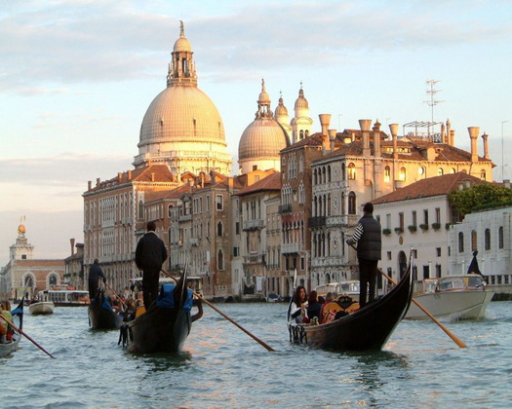
MAPA SVĚTA
EVROPA

Slide 2
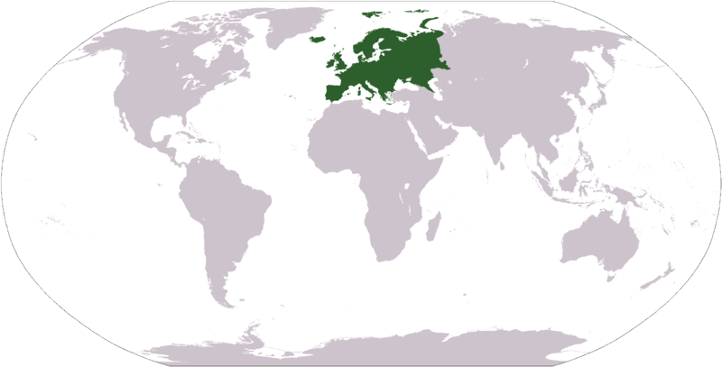

Slide 3
Základní údaje
2. nejmenší světadíl (7% zemského povrchu)
Počet obyvatel cca 750000 (9,6%)
50 nezávislých států
Roztříštěnost, vysoká různorodost, jazyková odlišnost

Slide 4
Geografické rekordy
Nejvyšší hory - Mont Blanc (Monte Bianco) 4807 m n. m., Savojské Alpy
Nejvyšší činné sopky - Etna 3370 m n. m., Sicílie
Nejdelší řeky Volha (Rusko) 3534 km, Dunaj 2857 km
Největší jezera Ladožské jezero (Rusko) 18 130 km²
Největší ostrov – Velká Británie
Největší ledovec – Jostedalsbreen
Největší stát podle rozlohy – Rusko

Slide 5
Demografie
Vysoká hustota obyvatel
Obyvatelstvo tvoří hlavně tři větve indoevropské jazykové rodiny: slovanská, germánská a románská
Nejpočetnějšími evropskými národy jsou indoevropští Rusové, Němci, Italové, Angličané, Francouzi, Ukrajinci, Španělé a Poláci
Náboženství:
Křesťanství – Vatikán, Polsko, Malta (v mnoha zemích na ústuou)
Islám – Balkán, menšiny

Slide 6
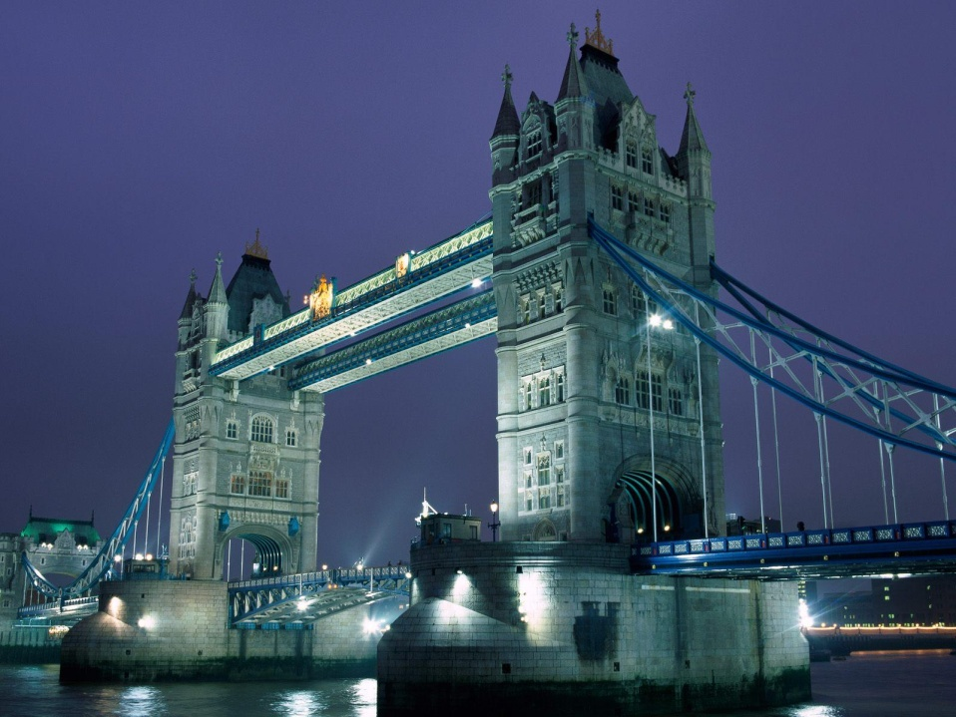
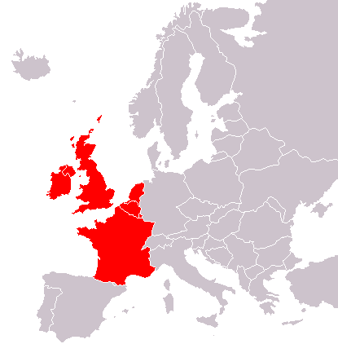
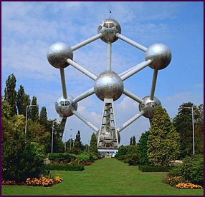
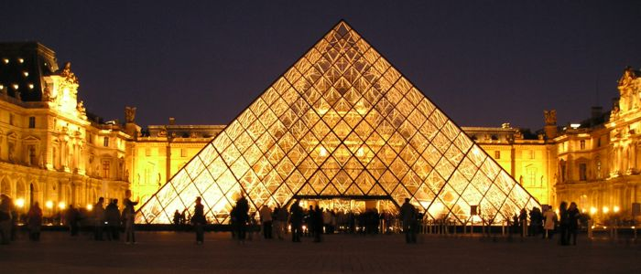
Západní Evropa

Slide 7
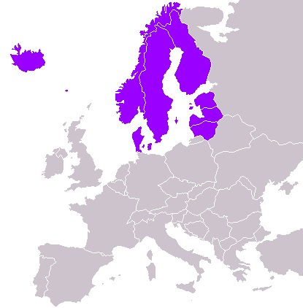
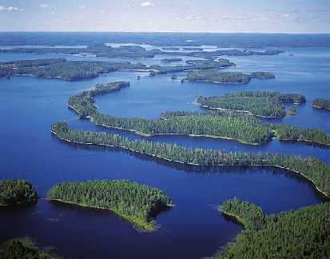
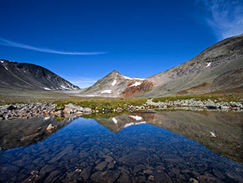
Severní Evropa

Slide 8
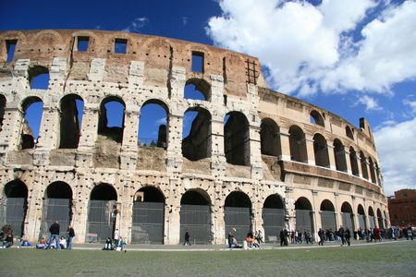
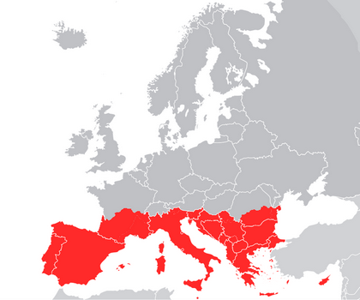
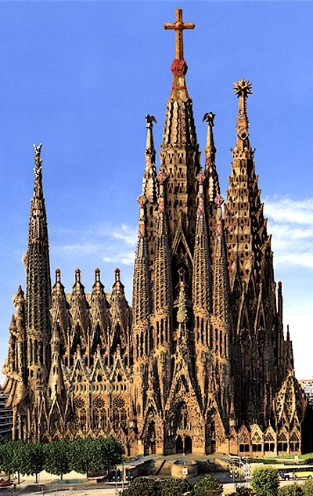
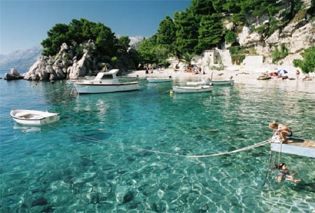
Jižní Evropa

Slide 9
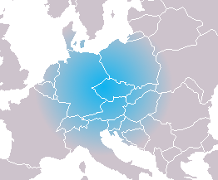
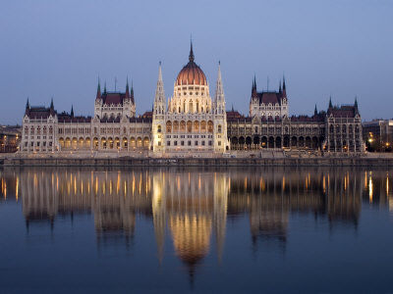
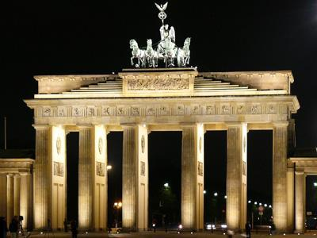
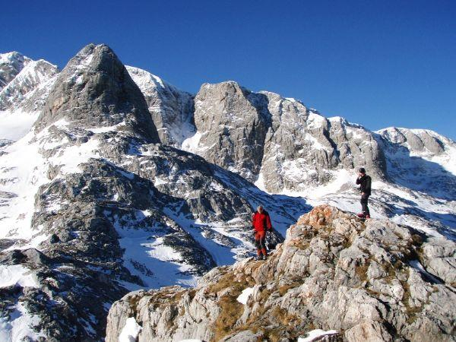
Střední Evropa

Slide 10
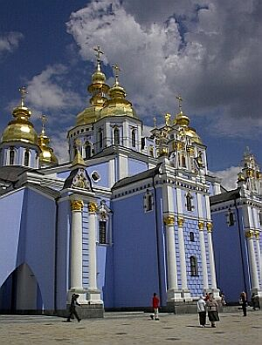
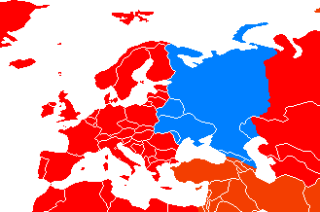
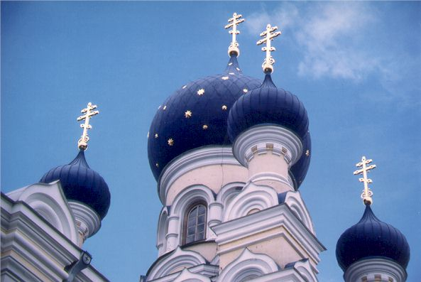
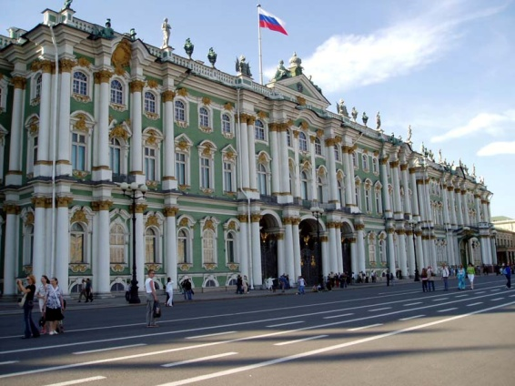
Východní Evropa

Slide 11
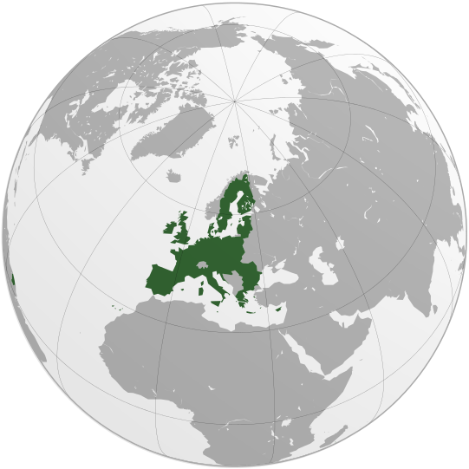
Organizace - EU

Slide 12
EU
Datum vzniku:1993
Evropské společenství uhlí a oceli (ESUO, 1951) Evropské hospodářské společenství (EHS, 1958) Evropské společenství pro atomovou energii (Euratom, 1958)
Počet členů: 28
Sídlo: Brusel
Orgány:
Evropská Rada
Rada ministrů
Evropská komise
Evropský parlament
Evropský soudní dvůr

Slide 13
ESVO (Evropské sdružení volného obchodu)
1960
Island,Lichtenštejnsko, Norsko, Švýcarsko
Ženeva
RADA EVROPY
1949
Štrasburk
OECD
1961
Paříž
22 členů
G7 (G8)
1975
Francie, Německo, Itálie, USA, Japonsko, VB, Kanada + Rusko

Slide 14
VISEGRADSKA SKUPINA
ČR, SR, Polsko, Maďarsko
OBSE (Organizace bezpečnosti a spolupráce v Evropě)
1975
55
Kodaň
CEFTA (Středoevropská zóna volného obchodu)
1992
7

Slide 15
Konflikty
Balkán
ETA ve Španělsku
Separatismus v Belgii
Liga Severu v Itálii
Severní Irsko
(Kypr)

